Slide 1
VUI MỪNG CHÀO ĐÓN
CẢ LỚP ĐẾN BÀI HỌC MỚI!
Toán 4

Slide 2

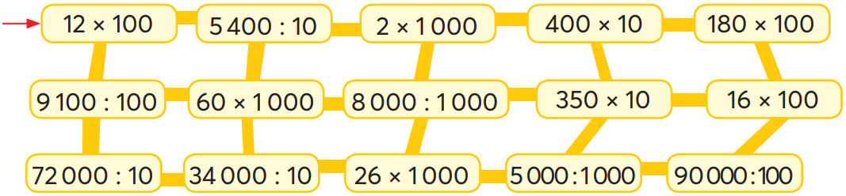
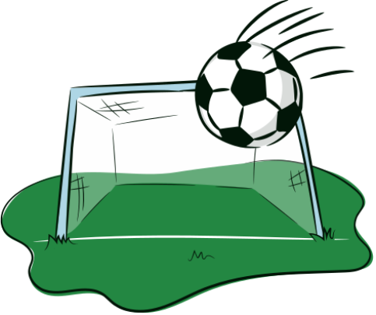
KHỞI ĐỘNG
Em hãy giúp bạn đi theo các phép tính có kết quả bé hơn 4 000 để đến sân bóng đá.

Slide 3
BÀI 68: ÔN TẬP PHÉP TÍNH VỚI SỐ TỰ NHIÊN
(Tiết 1)

Slide 4
LUYỆN TẬP
Bài 1 (SGK - tr.105) Đặt tính rồi tính.
a) 3 458 + 639 38 794 + 89 152 62 928 – 45 636
3 458
38 794
62 928
+
+
‒
639
89 152
45 636
4 097
127 946
17 292
Vậy 3 458 + 639 = 4 097
Vậy 38 794 + 89 152 = 127 946
Vậy 62 928 - 45 636 = 17 292
b) 815 $×$6 509 $×$ 37 8 962 : 28

Slide 5

b) 815 $×$6 509 $×$ 37 8 962 : 28
815
509
8 962 28
×
×
6
37
56
320
4 890
3563
02
1527
2
18833
Vậy 815 × 6 = 4 890
Vậy 509 $×$ 37 = 18 883
Vậy 8 962: 28 = 320 (dư 2)

Slide 6
Bài 2 (SGK - tr.105) Không thực hiện phép tính, hãy tìm số thích hợp với dấu “?”.
?
319 + 425 = 425 +
319
?
(173 + 454) + 346 =
173
+ (454 + 346)

Slide 7
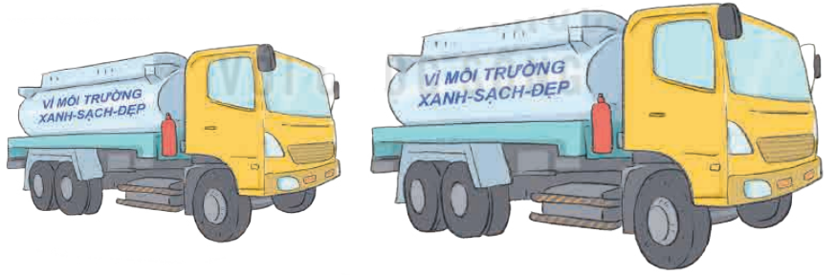
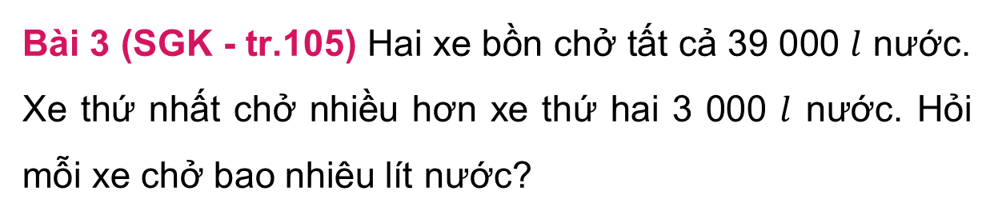
Bài 3 (SGK - tr.105) Hai xe bồn chở tất cả 39 000 $l$ nước. Xe thứ nhất chở nhiều hơn xe thứ hai 3 000 $l$ nước. Hỏi mỗi xe chở bao nhiêu lít nước?

Slide 8
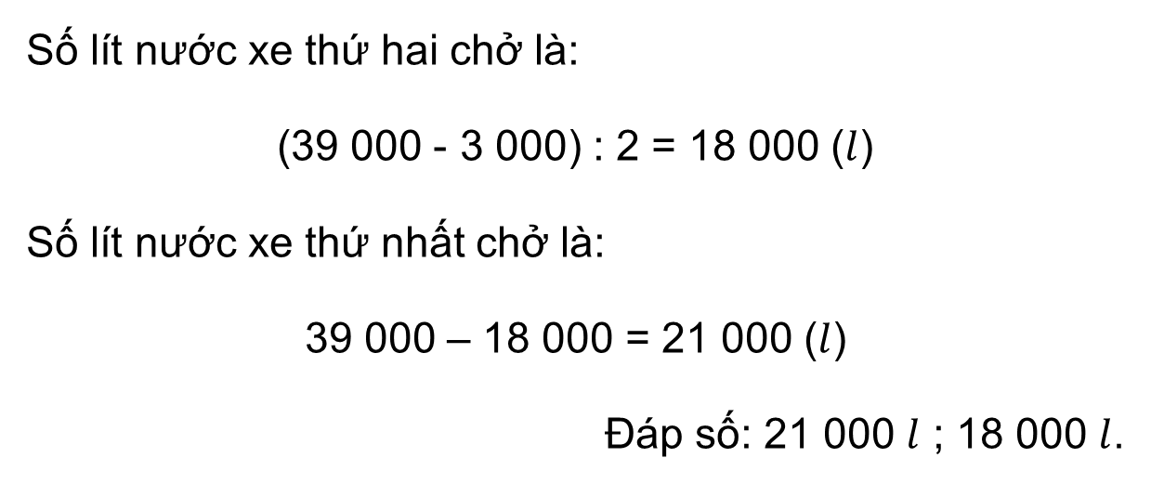
Bài giải
Số lít nước xe thứ hai chở là:
(39 000 - 3 000) : 2 = 18 000 ($l$)
Số lít nước xe thứ nhất chở là:
39 000 – 18 000 = 21 000 ($l$)
Đáp số: 21 000 $l$ ; 18 000 $l$.

Slide 9
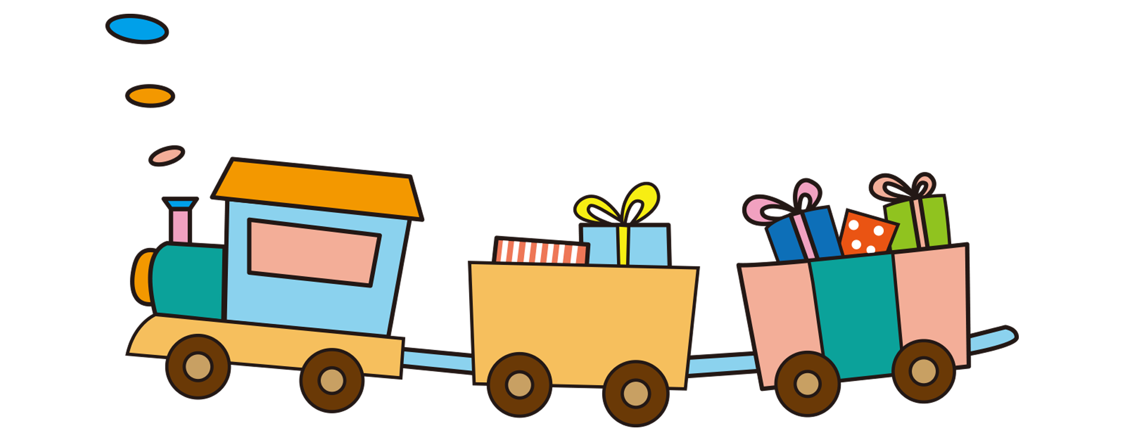
Bài 4 (SGK - tr.105) Một đoàn tàu chở hàng gồm 17 toa. Trong đó có 9 toa, mỗi toa chở 15 300 kg hàng và 8 toa, mỗi toa chở 13 600 kg hàng. Hỏi trung bình mỗi toa chở bao nhiêu ki-lô-gam hàng?

Slide 10
Bài giải
Mỗi toa chở 15 300 kg hàng thì 9 toa như thế chở được:
15 300 × 9 = 137 700 (kg)
Mỗi toa chở 13 600 kg hàng thì 8 toa như thế chở được:
13 600 × 8 = 108 800 (kg)
Trung bình mỗi toa chở số ki-lô-gam hàng là:
(137 700 + 108 800) : 17 = 14 500 (kg)
Đáp số: 14 500 kg hàng.

Slide 11

Bài 5 (SGK - tr.105) Tính bằng cách thuận tiện.
6 650 + 9 543 + 3 250 – 9 900
= 9 543 + (6 650 + 3 250) – 9 900
= 9 543 + 9 900 – 9 900
= 9 543

Slide 12
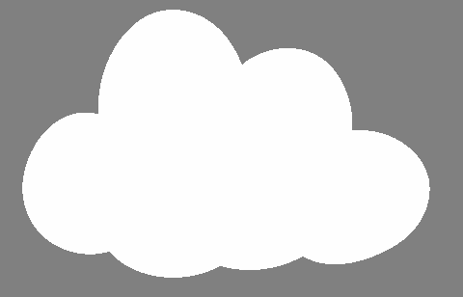


KHINH KHÍ CẦU
1
2
3
4
5
6
7

Slide 13


Câu 1: Tính 47 836 + 5 409
A. 52 345
B. 53 245
C. 54 325
1
2
3
4
5
6
7
Notes:
Xin chào quý thầy cô đã quan tâm đến sản phẩm của em ạ!
Game trắc nghiệm có 3 ý A, B, C.
Quý thầy cô sẽ gõ đáp án đúng vào ô CORRECT ANSWER, đáp án sai vào ô WRONG ANSWER.

Slide 14
Câu 2: Kết quả của phép chia 90 405 : 45 là
A. 2 009
B. 2 090
C. 2 900
2
1
3
4
5
6
7
Notes:
Xin chào quý thầy cô đã quan tâm đến sản phẩm của em ạ!
Game trắc nghiệm có 3 ý A, B, C.
Quý thầy cô sẽ gõ đáp án đúng vào ô CORRECT ANSWER, đáp án sai vào ô WRONG ANSWER.

Slide 15
Câu 3: Với a = 8, b = 95 thì giá trị của biểu thức 246 + 113 × a - b là
A. 10 973
B. 2 777
C. 1 055
3
1
2
4
5
6
7
Notes:
Xin chào quý thầy cô đã quan tâm đến sản phẩm của em ạ!
Game trắc nghiệm có 3 ý A, B, C.
Quý thầy cô sẽ gõ đáp án đúng vào ô CORRECT ANSWER, đáp án sai vào ô WRONG ANSWER.

Slide 16
Câu 4: (64 + 36) × 5 000 = ..?.. × 100
Số thích hợp để điền vào dấu ? là
A. 500
B. 5 000
C. 50 000
4
1
2
3
5
6
7
Notes:
Xin chào quý thầy cô đã quan tâm đến sản phẩm của em ạ!
Game trắc nghiệm có 3 ý A, B, C.
Quý thầy cô sẽ gõ đáp án đúng vào ô CORRECT ANSWER, đáp án sai vào ô WRONG ANSWER.

Slide 17
Câu 5: Trong đợt quyên góp ủng hộ học sinh vùng lũ, trường A đã quyên góp được 1475 quyển vở, trường B quyên góp được ít hơn trường A 184 quyển vở. Cả hai trường quyên góp được số vở là:
A. 3 214 quyển
B. 1 291 quyển
C. 2 766 quyển
5
1
2
3
4
6
7
Notes:
Xin chào quý thầy cô đã quan tâm đến sản phẩm của em ạ!
Game trắc nghiệm có 3 ý A, B, C.
Quý thầy cô sẽ gõ đáp án đúng vào ô CORRECT ANSWER, đáp án sai vào ô WRONG ANSWER.

Slide 18


6
1
2
3
4
5
7
Notes:
Xin chào quý thầy cô đã quan tâm đến sản phẩm của em ạ!
Game trắc nghiệm có 3 ý A, B, C.
Quý thầy cô sẽ gõ đáp án đúng vào ô CORRECT ANSWER, đáp án sai vào ô WRONG ANSWER.

Slide 19
Câu 7: Biết 28 bao thóc như nhau chứa tổng cộng 1 260 kg. Hỏi nếu có 1 665 kg thóc thì chứa trong bao nhiêu bao?
A. 36 bao
B. 37 bao
C. 38 bao
7
1
2
3
4
5
6
Notes:
Xin chào quý thầy cô đã quan tâm đến sản phẩm của em ạ!
Game trắc nghiệm có 3 ý A, B, C.
Quý thầy cô sẽ gõ đáp án đúng vào ô CORRECT ANSWER, đáp án sai vào ô WRONG ANSWER.

Slide 20

DẶN DÒ VỀ NHÀ
Ôn tập kiến thức đã học về phép tính với số tự nhiên
Hoàn thành bài tập trong SBT

